Slide 1
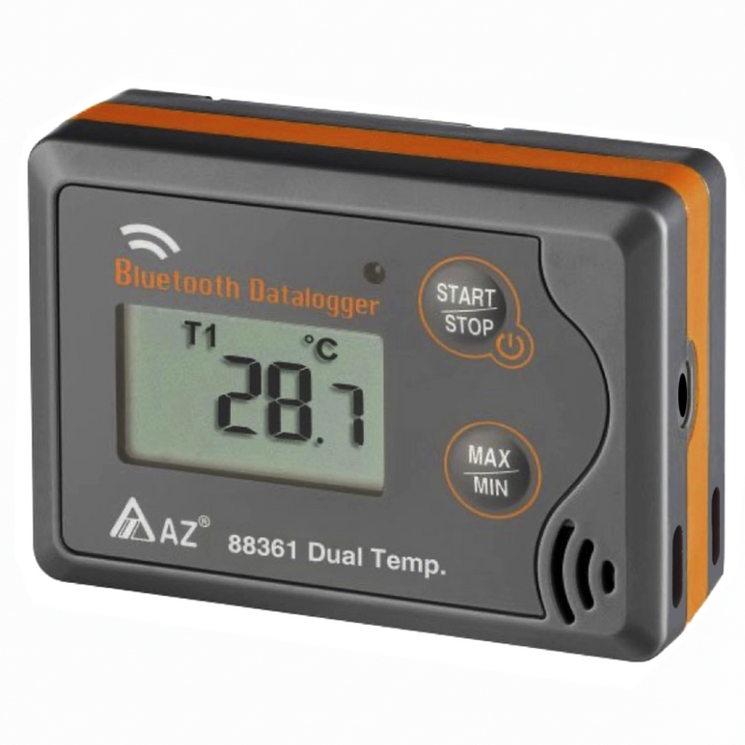
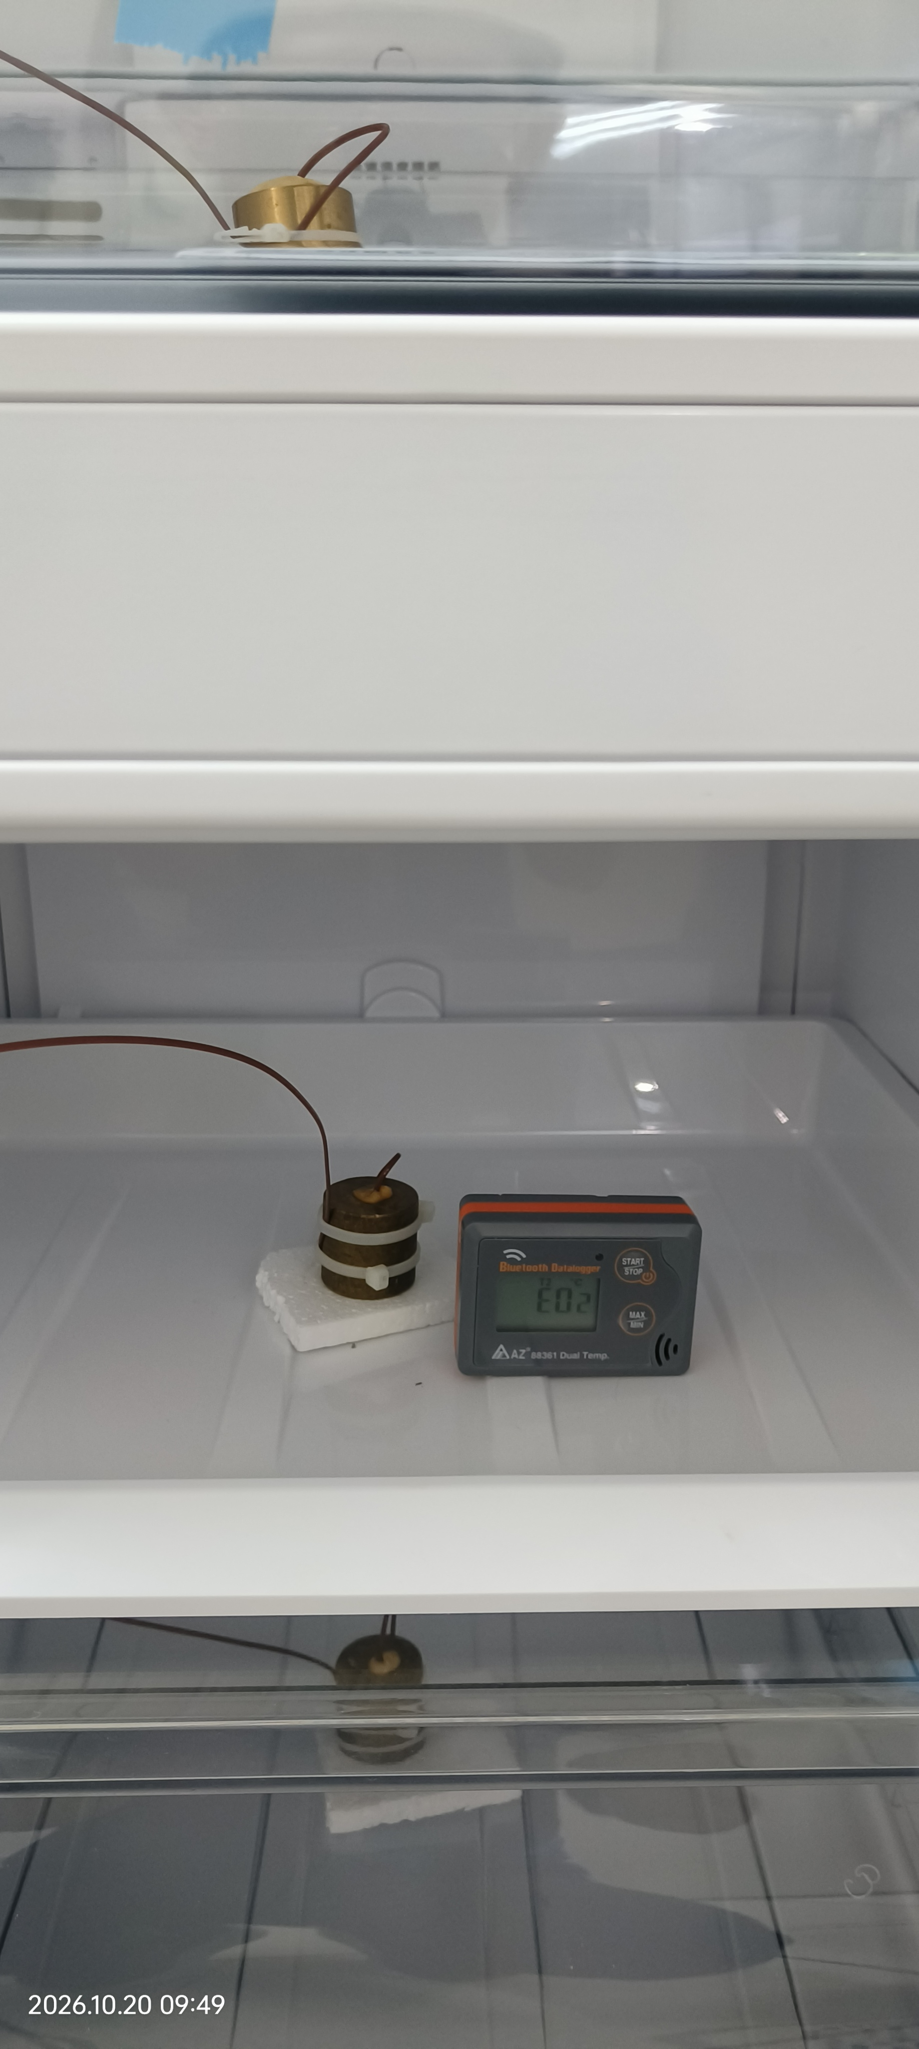
PAGE 1
AZ 88361 溫度量測設備評估
以 AZ 88361 溫度記錄器實測冰箱降溫曲線，與 TC 線標準值比對，評估其作為產線判定工具之可行性
專案內容
測試對象 — AZ 88361 感測器
測試目的 評估冰箱庫內溫度量測能力
測試對象 AZ 88361 溫度感測器（藍牙 4.0 記錄器）
比對基準 TC 熱電偶線
環境溫度 30 °C / 33 °C
測試機台 F26D、H53D、H58DV
取樣間隔 每 15 分鐘記錄，總計 75 分鐘
圖 1 AZ 88361 溫度記錄器本體
測試配置 — 櫃內配置情形
測試範圍
． 評估對象為 AZ 88361 溫度記錄器於冰箱庫內之降溫曲線量測能力。
． 實驗以 TC 熱電偶線作為標準基準，於冷凍櫃（F）與冷藏櫃（R）分別配置，每 15 分鐘同步記錄 TC 與 Logger 讀值，共 75 分鐘。
． 數據後續整理為 TC vs Logger 之差異（Diff）與降溫幅度（Drop）兩項指標，分別用於評估準確度與鑑別力。
圖 2 感測器與 TC 銅球放置位置
AZ 88361 冰箱溫度量測能力評估 | 專案說明
冰箱研發二課 蔡振彬

Slide 2
PAGE 1（續）
測試矩陣
依「機台是否相同」「環溫是否相同」兩個維度設計，共執行下列三組對照實驗：
A
相同機台、同環溫
F26D 連續兩次，環溫 30 °C
→ 驗證感測器之再現性（重現性）
B
不同機台、同環溫
F26D vs H53D vs H58DV，環溫 30 °C
→ 驗證機台間一致性與穩定性
C
相同機台、不同環溫
F26D-1 環溫 30 °C 與 33 °C
→ 驗證環境溫度變化下之量測穩健度
量測定義
Drop（降溫幅度） ＝ 起始溫度 − 目前溫度。反映記錄器在時間軸上的降溫速率，是與判定標準對接的關鍵指標。
Diff（差異） ＝ TC 值 − Logger 值。兩套獨立系統之讀值差距，用於評估記錄器相對標準的準確度與離散程度。
位置定義 F ＝ 冷凍櫃；R ＝ 冷藏櫃。同一 run 下分別於兩位置各置一組感測器與 TC 銅球。
AZ 88361 冰箱溫度量測能力評估 | 測試矩陣與量測定義
冰箱研發二課 蔡振彬

Slide 3
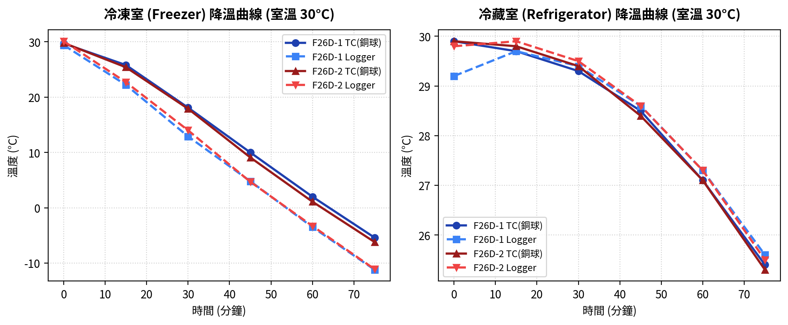
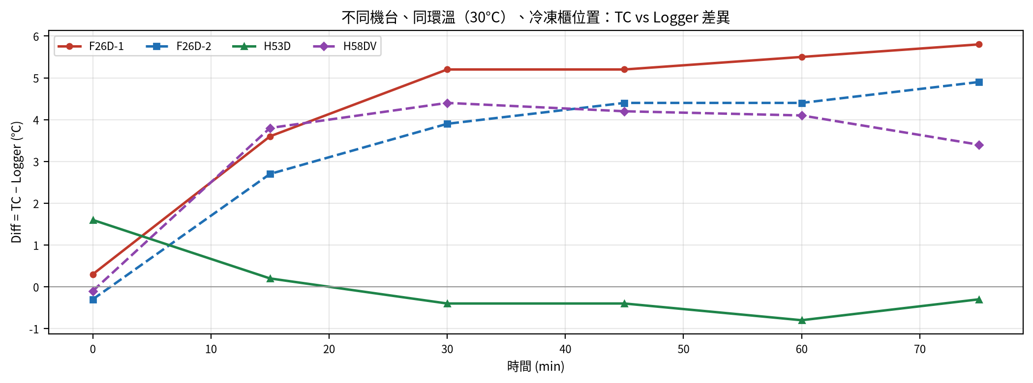
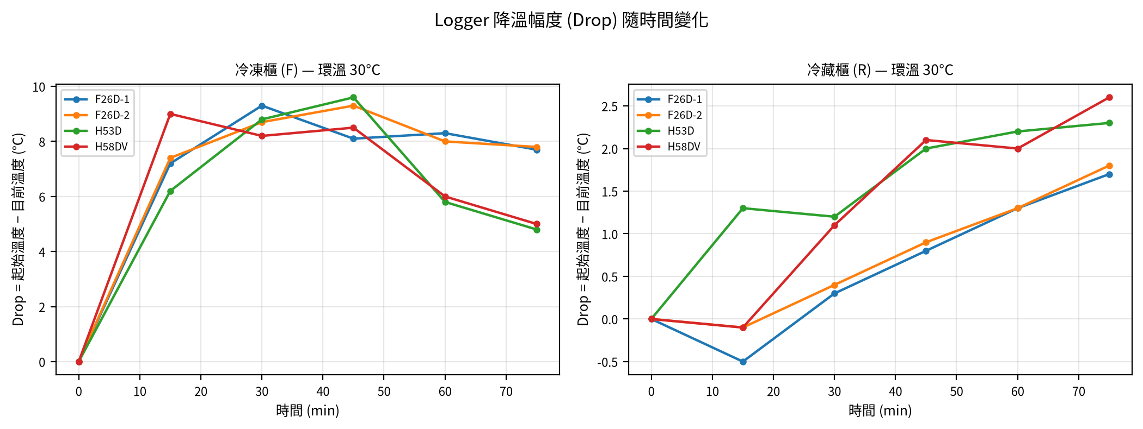
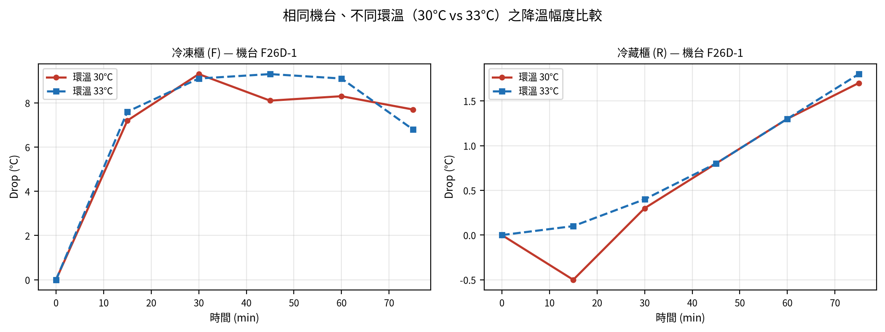
PAGE 2
數據整理與圖表分析
以原始記錄整理為四項對照圖表，涵蓋差異（Diff）、降溫幅度（Drop）與 60 分鐘降溫能力基準。
圖 3 相同機台、同環溫之 Diff（再現性）
F26D 連續兩次，冷凍櫃位置之 TC−Logger 差異達 4–6 °C，兩次曲線型態一致但量值偏移，顯示系統性偏差存在。
圖 4 不同機台、同環溫之 Diff（穩定性）
四台機台在冷凍櫃位置之 Diff 曲線型態接近，於 30–45 分鐘間趨於收斂（−0.8 ~ +1.6 °C），機台間差異有限。
圖 5 Logger 降溫幅度（Drop）隨時間變化
環溫 30 °C 下各機台之降溫幅度曲線：冷凍櫃於 30 分鐘後趨於飽和（6–9 °C），冷藏櫃則持續緩慢下降（75 分鐘僅 1.3–2.6 °C）。
圖 6 不同環溫之 Drop 比較
環溫 30 °C 與 33 °C 之降溫曲線幾乎重疊（冷凍櫃 60 分鐘約 8–9 °C），顯示對起始環溫變化不敏感。
AZ 88361 冰箱溫度量測能力評估 | 數據整理
冰箱研發二課 蔡振彬

Slide 4
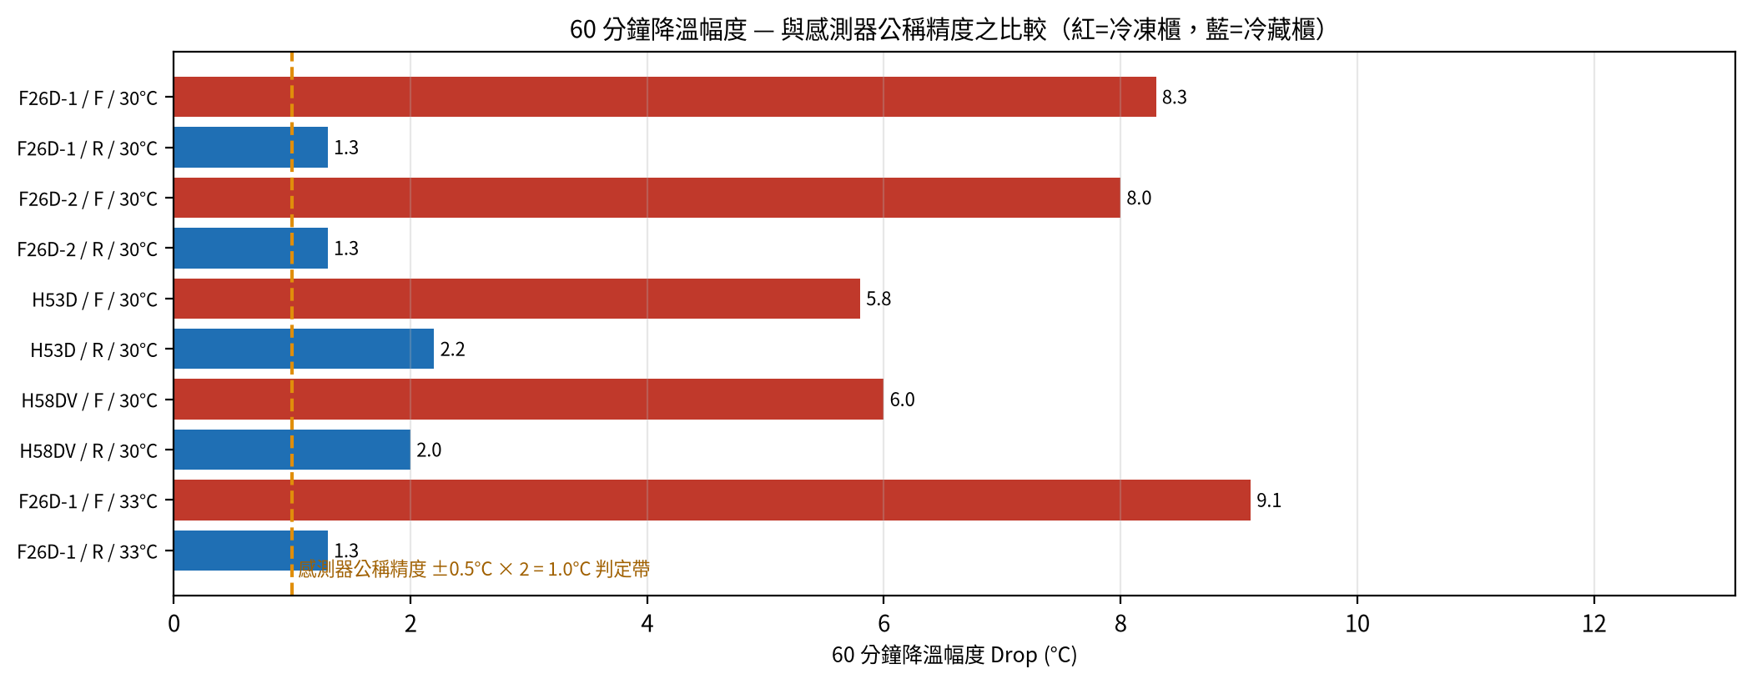
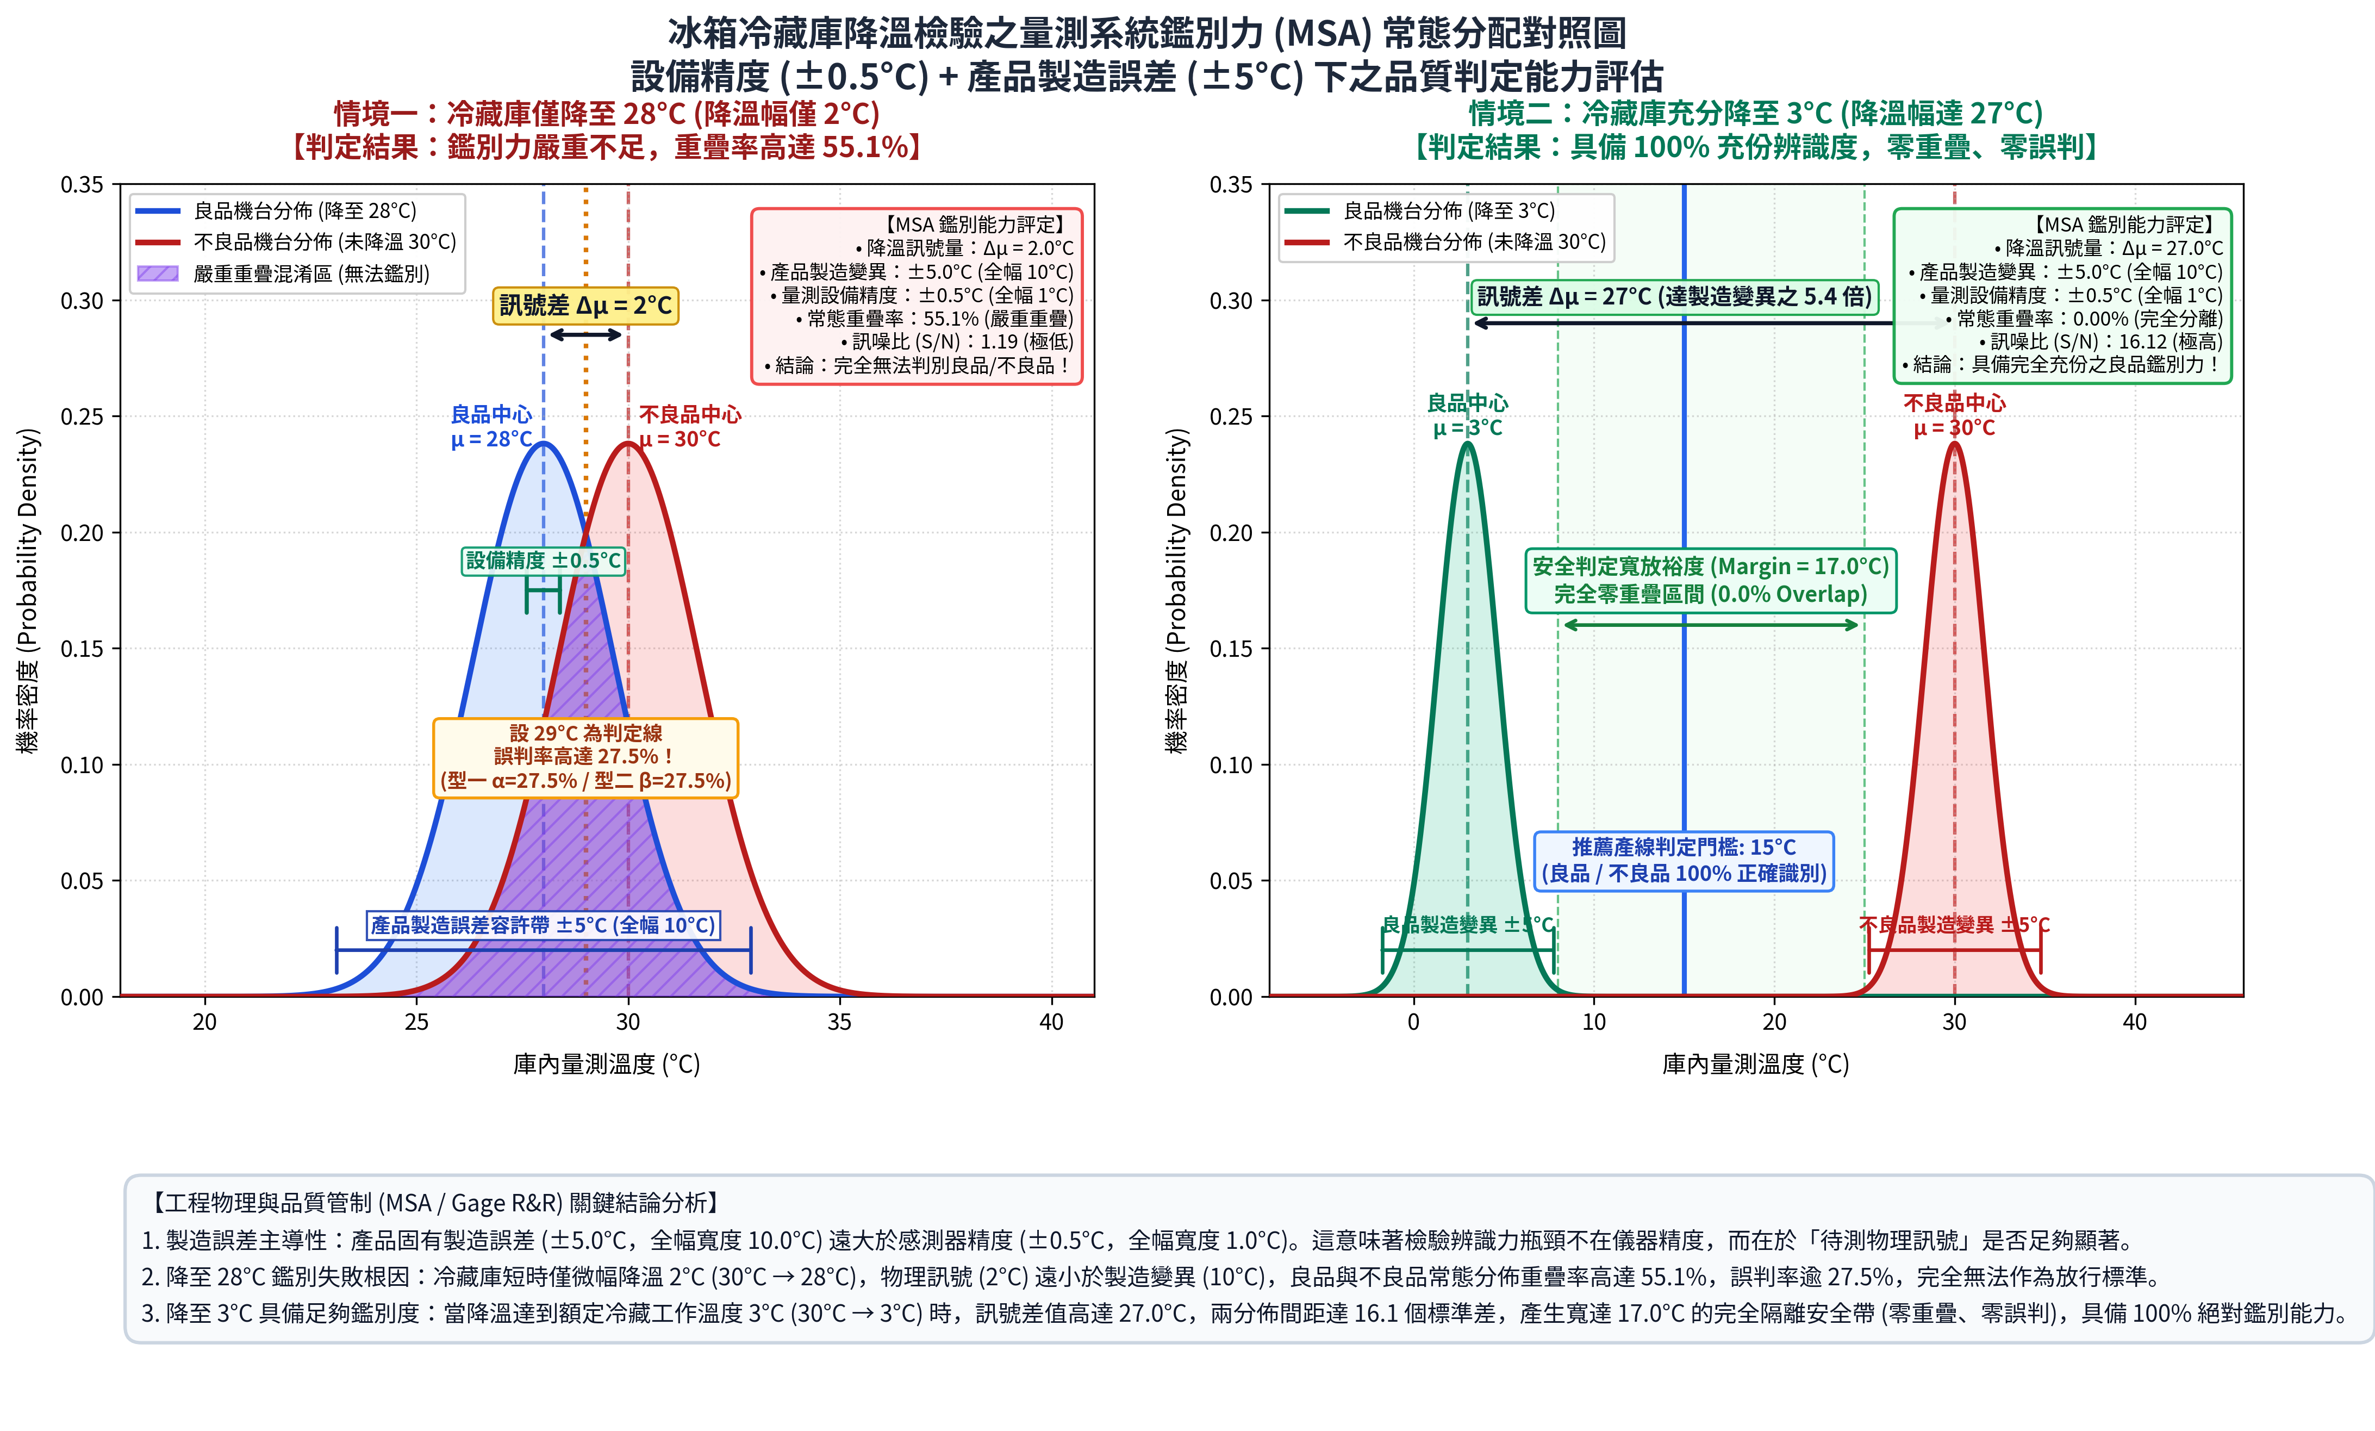
PAGE 3
測試結果
綜合上述數據，就感測器之穩定性、再現性與鑑別力三個構面評估如下。
圖 7 60 分鐘降溫幅度與感測器公稱精度之比較
結論：冷凍櫃 60 分鐘降溫幅度約 5.8–9.1 °C，遠大於 ±0.5 °C 之判定帶；冷藏櫃約 1.3–2.3 °C，與判定帶重疊，構成量測能力之瓶頸。(不含產品製造誤差)
穩定性
再現性
鑑別力
良好
普通
不足
四台機台於同環溫下之 Diff 曲線型態一致，30–45 分鐘後收斂於 ±1 °C 內，未見離散型異常。
F26D 連續兩次之 Diff 最大偏移約 2 °C（冷凍櫃 75 分鐘：5.8 vs 4.9 °C），此乃銅球熱容特性導致，只要產線依據標準件的量測來補正目標值即可。
冷藏櫃 1 小時降溫幅度僅約 2 °C（1.3–2.3 °C），感測器公稱精度為 ±0.5 °C，兩者過於接近，難以具備足夠鑑別力以支持產線判定。
誤差值檢討範圍
殘留問題
此次非針對製程問題，未涵蓋產品機差及環境誤差。
加上以上誤差值，縮小量測設備精度與加大溫差(加長測試時間)才能得到有效鑑別度。
AZ 88361 冰箱溫度量測能力評估 | 測試結果
冰箱研發二課 蔡振彬

Slide 5
PAGE 3（續）
產線判定標準之建議
問題根源
產線檢查時，環境溫度並不固定（季節變換），目前係以「量測值」與標準值比對，使得同一台合格品在不同季節可能得到不同結論，判定基準不具唯一性。
建議方向
判定標準應由「量測值比對」改為「降溫幅度比對」。降溫幅度取自同一組 TC 基準，起始環溫之季節變化會在計算過程中被抵銷，判定基準得以穩定。
判定項目
現行作法（量測值）
建議作法（降溫幅度）
比對基準
感測器讀值 vs 環境標準值
感測器 Drop vs TC 基準 Drop
季節影響
直接影響判定結果
於差值計算中抵銷
判定唯一性
受環溫浮動影響，不唯一
基準明確，可唯一判定
前提條件
無
需產線設置固定 TC 基準位置
補充：上述建議仍待以更多樣本驗證鑑別力門檻值，並須配合固定之 TC 基準位置與量測流程規範，方可正式導入產線。
AZ 88361 冰箱溫度量測能力評估 | 判定標準建議
冰箱研發二課 蔡振彬

Slide 6
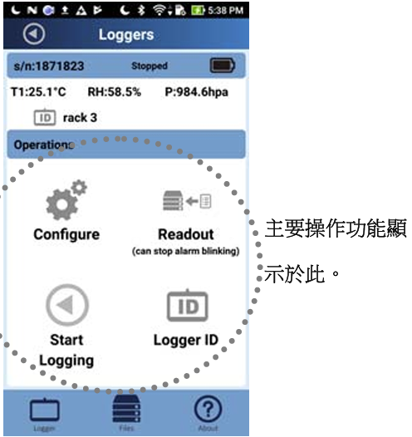
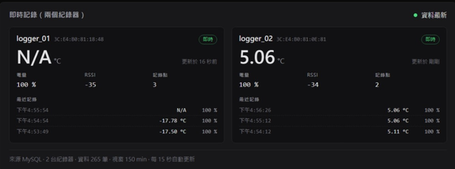
PAGE 4
結論 : AZ88361 使用性探討
優點
數據可直接目視判定
量測再現性/精度/操作性(Gauge GRR)皆優於紅外線槍
缺點
藍牙介面較適合手持裝置,1對1使用情境
88361 的 MCU 是廉價的 BLE-UART 透傳晶片，連線過程緩慢且容易出錯
實測過程發現 -17度之後量測功能出現問題，持續連線但未提供數值
建議使用方式
進入性能實驗室前的最後一道人工關卡，將感測器置入冷凍庫及冷藏庫之指定位置
冰箱出性能實驗室後，由檢查人員打開冰箱，以目視目前讀值並以人工紀錄之
圖10 數據在-17度後停止輸出,回溫後恢復正常
(此圖非原廠介面)
圖 9 手機操作介面（資料需手動保存）
AZ 88361 冰箱溫度量測能力評估 | 使用性探討
冰箱研發二課 蔡振彬

Slide 7
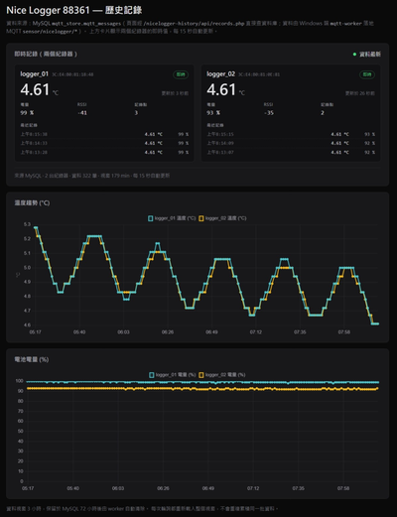
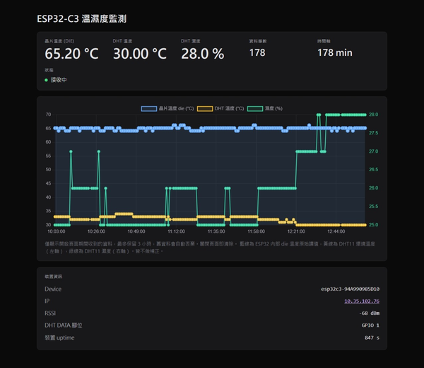
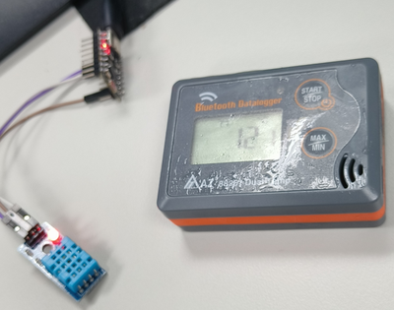
PAGE 5
其他方案建議:
可評估以下硬體方案，取代/優化現有設備：
精度更高的量測方式
使用TC線的量測設備，精度可將誤差±0.5 降低至±0.2以下，提高鑑別度。
自行開發軟體取代藍芽連線設備 (圖11)
Windows與藍芽的相容性不佳
工控電腦較適合藍芽連線軟體的開發
以樹莓派破解原軟體通訊協定，試作成功
解決單機無法保存資料的問題
自製單晶片感測方案
(量產需電控及廠商配合)
方案評估
讀取冰箱內建熱敏電阻(冷凍庫與冷藏庫本身就有溫度計)
自行加掛感測器(與88361相同架構)(圖12,13)
成本估算
不含人工成本約 NT$1000 / pcs 以下
優勢
軟硬體技術全掌握，可依實際需求調整
資料可保存，綁定機號作為返修品備查資料
即時監控，進行SPC管控 (與 MES 整合)
圖 11 Rasberry PI 4讀取88361（僅實作即時記錄)
圖 12.外掛感測器試作,紀錄器資料以資料庫伺服器儲存）
圖 13 試作之單晶片加掛溫度感測器實際大小
AZ 88361 冰箱溫度量測能力評估 | 結論與建議
冰箱研發二課 蔡振彬

Slide 8
APPENDIX
附錄 試算表原始數據
本附錄收錄 TC vs logger.xlsx 之完整原始數據，作為前述圖表與結論之依據。每一組測試依「環境溫度 → 機台 → 位置」分組呈現，每組含 TC 讀值、Logger 讀值、降溫幅度（Drop）與兩者差異（Diff）四列。
數據總覽
量測項目
30 °C
33 °C
機台數
組數
備註
TC 讀值 (°C)
-6.2 ~ 31.4
-4.6 ~ 32.9
4 / 1
8 / 2
Logger 讀值 (°C)
-11.2 ~ 30.6
-9.1 ~ 33.1
4 / 1
8 / 2
Drop 降溫幅度 (°C)
-0.5 ~ 9.6
0.0 ~ 9.3
4 / 1
8 / 2
Diff = TC − Logger (°C)
-0.8 ~ 5.8
-0.6 ~ 5.7
4 / 1
8 / 2
說明
． 時間欄位為感測器置入後之累積分鐘數，取樣間隔 15 分鐘，共 6 個時點。
． Drop ＝ 起始讀值 − 目前讀值；Diff ＝ TC − Logger，皆直接取自試算表原有欄位。
． 環溫 33 °C 僅執行 F26D-1 一組（冷凍櫃與冷藏櫃），其餘三組機台僅有 30 °C 資料。
AZ 88361 冰箱溫度量測能力評估 | 附錄 數據總覽

Slide 9
附錄 2
原始數據 環境溫度 30 °C（1 / 2）
機台 F26D-1 — 冷凍櫃 (F) 與冷藏櫃 (R) （頁 1 第 1 組，共 3 頁）
環溫 30 °C F26D-1 位置 F
量測項目
0
15
30
45
60
分鐘
75
TC 讀值 (°C)
29.7
25.8
18.1
10.0
2.0
-5.4
Logger 讀值 (°C)
29.4
22.2
12.9
4.8
-3.5
-11.2
Drop 降溫幅度 (°C)
0.0
7.2
9.3
8.1
8.3
7.7
Diff = TC − Logger (°C)
0.3
3.6
5.2
5.2
5.5
5.8
環溫 30 °C F26D-1 位置 R
量測項目
0
15
30
45
60
分鐘
75
TC 讀值 (°C)
29.9
29.9
29.7
29.5
28.9
28.1
Logger 讀值 (°C)
29.2
29.7
29.4
28.6
27.3
25.6
Drop 降溫幅度 (°C)
0.0
-0.5
0.3
0.8
1.3
1.7
Diff = TC − Logger (°C)
0.7
0.2
0.3
0.9
1.6
2.5
機台 F26D-2 — 冷凍櫃 (F) 與冷藏櫃 (R) （頁 1 第 2 組，共 3 頁）
環溫 30 °C F26D-2 位置 F
量測項目
0
15
30
45
60
75
分鐘
TC 讀值 (°C)
29.8
25.4
17.9
9.1
1.1
-6.2
Logger 讀值 (°C)
30.1
22.7
14.0
4.7
-3.3
-11.1
Drop 降溫幅度 (°C)
0.0
7.4
8.7
9.3
8.0
7.8
Diff = TC − Logger (°C)
-0.3
2.7
3.9
4.4
4.4
4.9
環溫 30 °C F26D-2 位置 R
量測項目
0
15
30
45
60
75
分鐘
TC 讀值 (°C)
29.9
29.8
29.4
28.4
27.1
28.1
Logger 讀值 (°C)
29.8
29.9
29.5
28.6
27.3
25.5
Drop 降溫幅度 (°C)
0.0
-0.1
0.4
0.9
1.3
1.8
Diff = TC − Logger (°C)
0.1
-0.1
-0.1
-0.2
-0.2
2.6
AZ 88361 冰箱溫度量測能力評估 | 附錄 原始數據 30 °C

Slide 10
附錄 2
原始數據 環境溫度 30 °C（2 / 2）
機台 H53D — 冷凍櫃 (F) 與冷藏櫃 (R) （頁2 第 1 組，共 3 頁）
環溫 30 °C H53D 位置 F
量測項目
0
15
30
45
60
75
分鐘
TC 讀值 (°C)
31.4
23.8
14.4
4.8
-1.4
-5.7
Logger 讀值 (°C)
29.8
23.6
14.8
5.2
-0.6
-5.4
Drop 降溫幅度 (°C)
0.0
6.2
8.8
9.6
5.8
4.8
Diff = TC − Logger (°C)
1.6
0.2
-0.4
-0.4
-0.8
-0.3
環溫 30 °C H53D 位置 R
量測項目
0
15
30
45
60
75
分鐘
TC 讀值 (°C)
30.1
29.5
28.2
26.3
24.3
22.2
Logger 讀值 (°C)
30.6
29.3
28.1
26.1
23.9
21.6
Drop 降溫幅度 (°C)
0.0
1.3
1.2
2.0
2.2
2.3
Diff = TC − Logger (°C)
-0.5
0.2
0.1
0.2
0.4
0.6
機台 H58DV — 冷凍櫃 (F) 與冷藏櫃 (R) （頁 2 第 2 組，共 3 頁）
環溫 30 °C H58DV 位置 F
量測項目
0
15
30
45
60
75
分鐘
TC 讀值 (°C)
29.9
24.8
17.2
8.5
2.4
-3.3
Logger 讀值 (°C)
30.0
21.0
12.8
4.3
-1.7
-6.7
Drop 降溫幅度 (°C)
0.0
9.0
8.2
8.5
6.0
5.0
Diff = TC − Logger (°C)
-0.1
3.8
4.4
4.2
4.1
3.4
環溫 30 °C H58DV 位置 R
量測項目
0
15
30
45
60
75
分鐘
TC 讀值 (°C)
29.9
29.6
28.7
26.9
25.1
22.7
Logger 讀值 (°C)
29.1
29.2
28.1
26.0
24.0
21.4
Drop 降溫幅度 (°C)
0.0
-0.1
1.1
2.1
2.0
2.6
Diff = TC − Logger (°C)
0.8
0.4
0.6
0.9
1.1
1.3
AZ 88361 冰箱溫度量測能力評估 | 附錄 原始數據 30 °C

Slide 11
附錄 3
原始數據 環境溫度 33 °C
機台 F26D-1 — 冷凍櫃 (F) 與冷藏櫃 (R) （頁 3 第 1 組，共 3 頁）
環溫 33 °C F26D-1 位置 F
量測項目
0
15
30
45
60
75
分鐘
TC 讀值 (°C)
32.8
28.8
20.9
12.0
3.4
-4.6
Logger 讀值 (°C)
32.8
25.2
16.1
6.8
-2.3
-9.1
Drop 降溫幅度 (°C)
0.0
7.6
9.1
9.3
9.1
6.8
Diff = TC − Logger (°C)
0.0
3.6
4.8
5.2
5.7
4.5
環溫 33 °C F26D-1 位置 R
量測項目
0
15
30
45
60
75
分鐘
TC 讀值 (°C)
32.9
32.8
32.4
31.5
30.0
28.1
Logger 讀值 (°C)
33.1
33.0
32.6
31.8
30.5
28.7
Drop 降溫幅度 (°C)
0.0
0.1
0.4
0.8
1.3
1.8
Diff = TC − Logger (°C)
-0.2
-0.2
-0.2
-0.3
-0.5
-0.6
AZ 88361 冰箱溫度量測能力評估 | 附錄 原始數據 33 °C

